Slide 1
Бумажный торт с сюрпризом
ОБЪЕДИНЕНИЕ «СЛАДКИЕ ПОДАРКИ»

Slide 2
Бумажный торт с сюрпризом
Цель:
научить делать подарочную упаковку.
Задачи:
развивать логическое мышление, самостоятельность, воображение, фантазию, творческий потенциал учащихся, коммуникативные функции (умение работать в группе, вести диалог);
развивать умение дарить подарки;
формировать уверенности в себе;
воспитывать аккуратность.

Slide 3
Праздник – это событие!
Скучен и неуютен дом, где праздник видят только по телевизору, где нет потребности время от времени собраться вместе за праздничным ужином, послушать любимую музыку, порадовать близких подарками. Сам по себе праздник не получится. Не придет в дом новогодняя елка. Не появятся подарки - сюрпризы, которые сделаны своими руками и берегут их тепло.

Slide 4
На праздники принято дарить подарки.
Каким должен быть подарок? А где мы можем взять подарок?
Выбирая подарок, надо учитывать увлечения и вкусы человека, которому вы хотите его подарить. Купленный от души, красиво упакованный подарок говорит о внимании, дружбе и любви.
В какой подарок мы вкладываем больше души? Конечно же, в тот, что сделали своими руками.

Slide 5
Бумажный торт с сюрпризом является одновременно и подарком, и красивой упаковкой. Ведь внутрь можно положить маленькую игрушку, сладости, пожелания, фото и т. п.

Slide 6
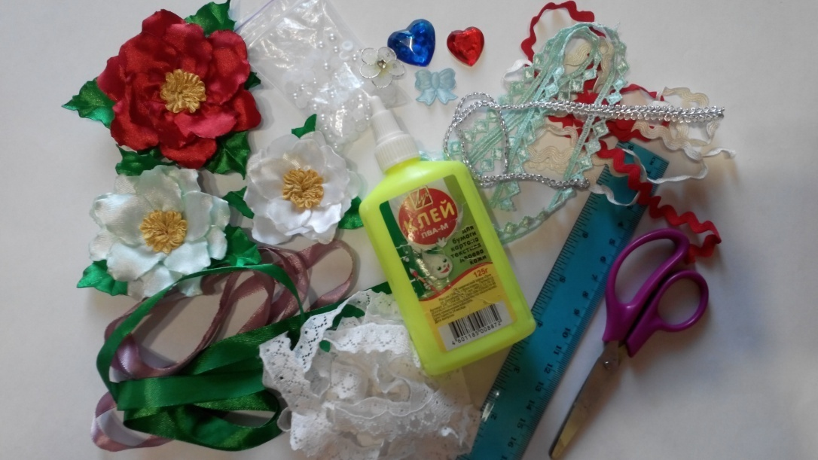
Для работы понадобятся:
- ножницы;
- линейка;
- клей;
- ленточки, тесьма, кружева;
- паетки, бусины (полубусины), цветочки, стразы.

Slide 7
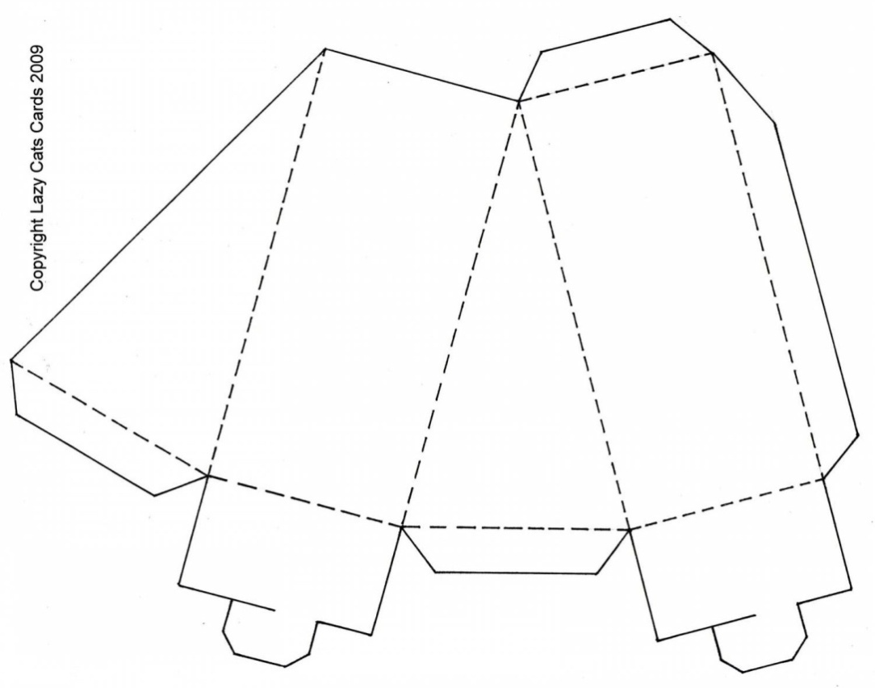
И, конечно же, распечатанный на картоне шаблон будущей поделки. Лучше использовать не сильно толстый и матовый двусторонний картон. ( Глянцевый картон будет трудно склеить.)

Slide 8
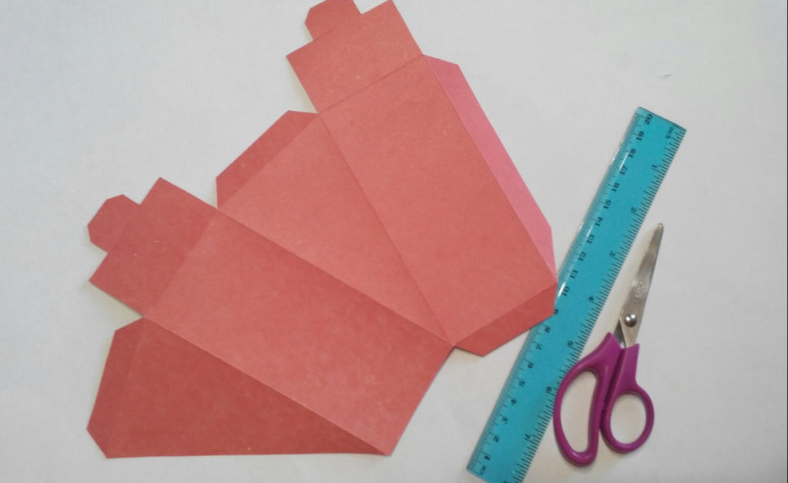
Вырезаем заготовку по сплошным линиям.
По пунктирным линиям выполняем сгибы. Чтобы сгибы были аккуратными и ровными, надо предварительно, не сильно надавливая, провести лезвием ножниц по пунктирным линиям под линейку.

Slide 9
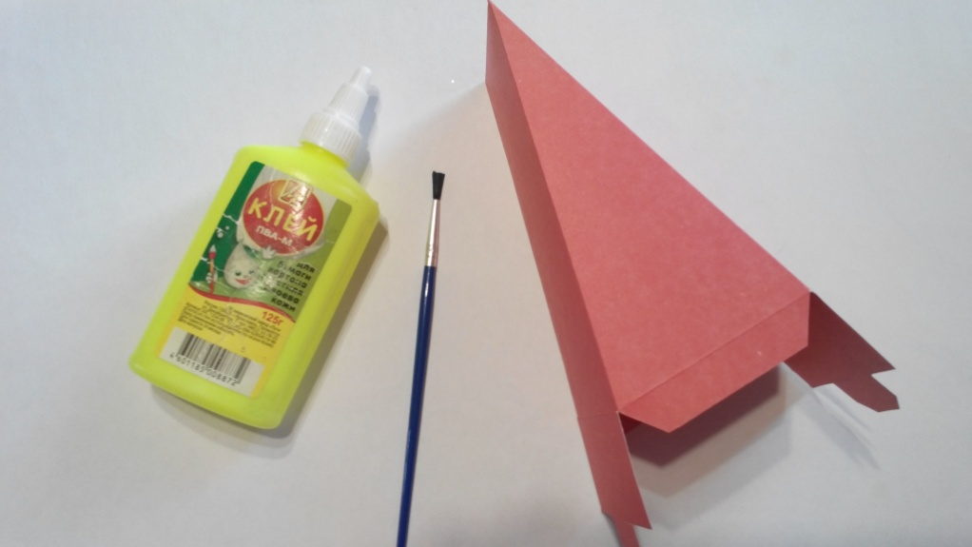
Склеиваем заготовку.

Slide 10
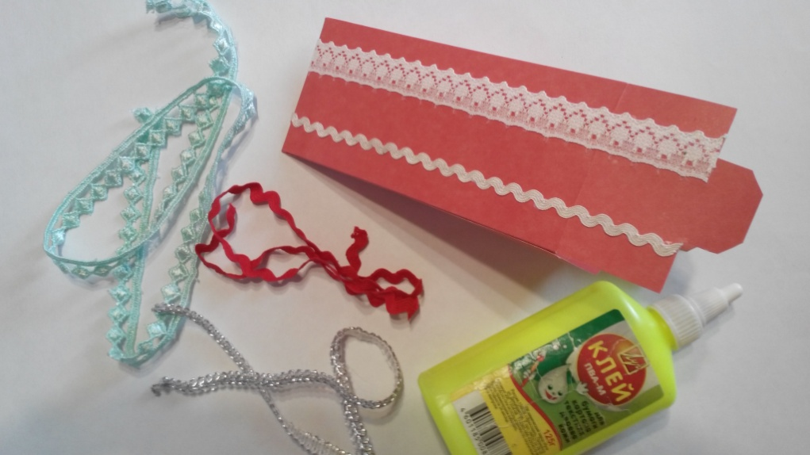
С помощью лент, тесьмы, кружев украшаем боковые стороны упаковки.

Slide 11
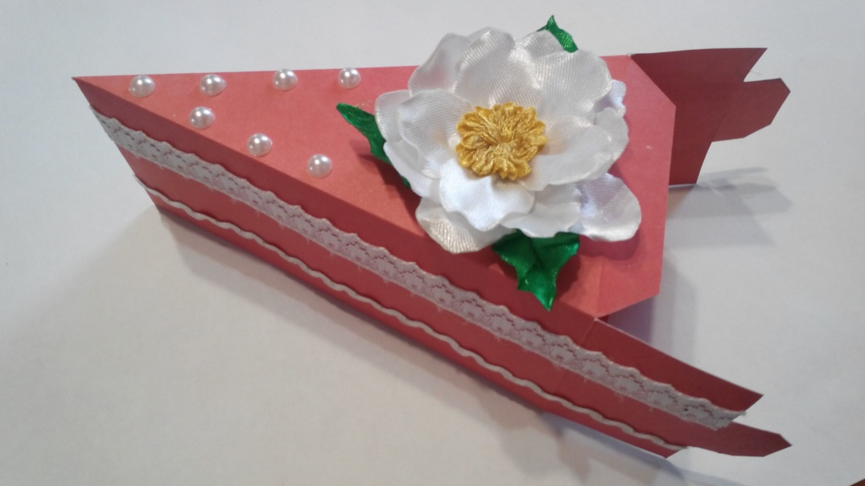
Затем оформляем верх нашего кусочка торта бусинами, цветочками, бантиками и т.д.

Slide 12
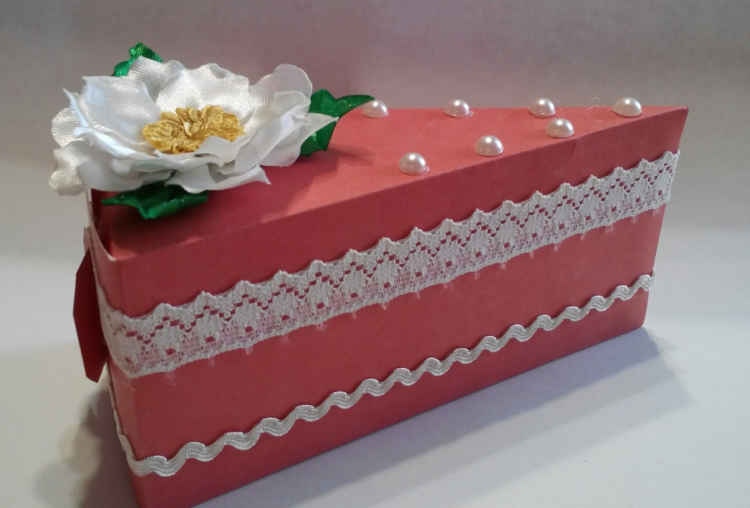
Вот такая красивая и оригинальная упаковка получилась.
Если сложить рядом 12 таких кусочков, получится целый торт. Можно связать все кусочки атласной лентой. Если использовать настоящую пластиковую коробку для упаковки торта, его реально принять за настоящий. Также можно сделать многоярусный бумажный торт.

Slide 13
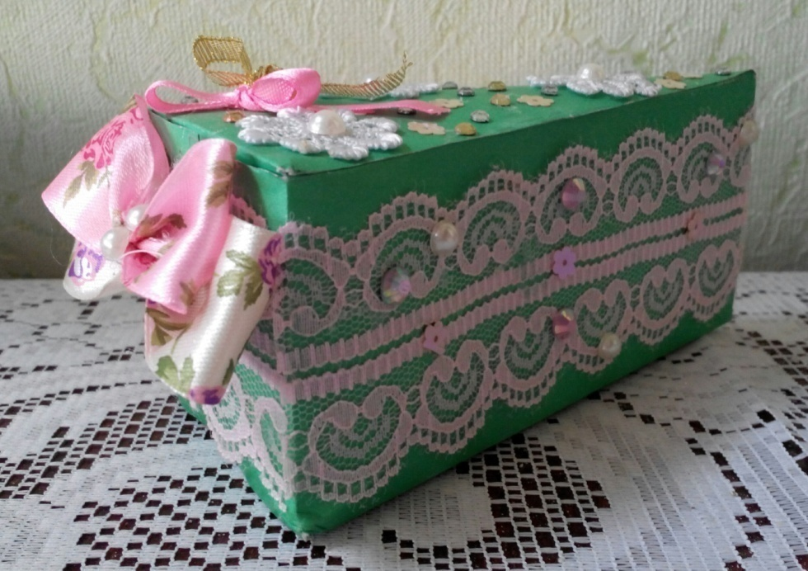
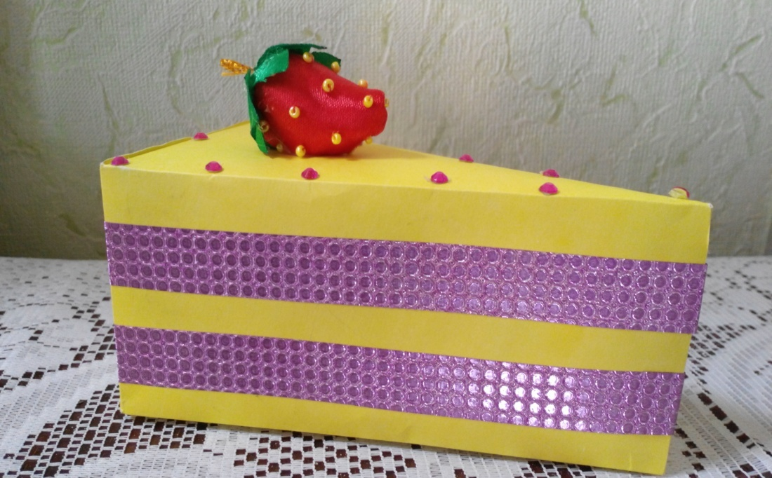
Варианты оформления

Slide 14
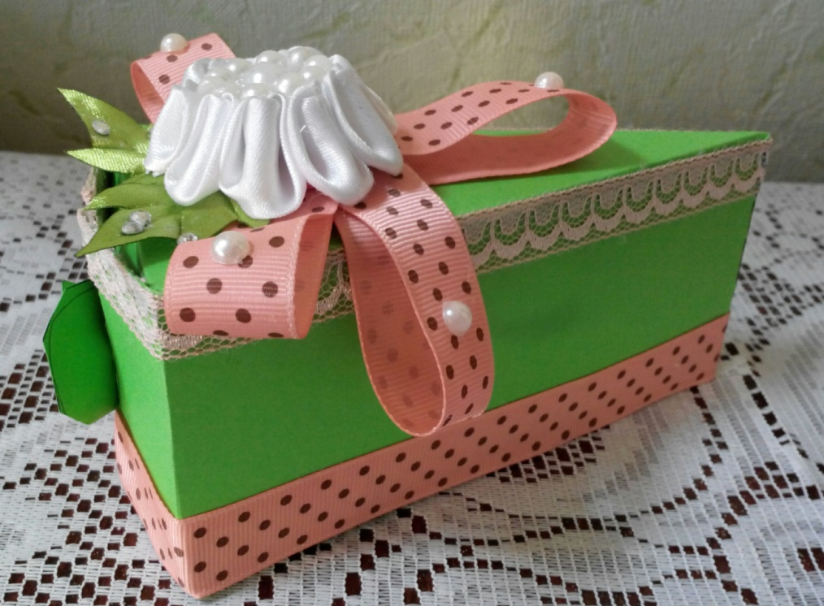
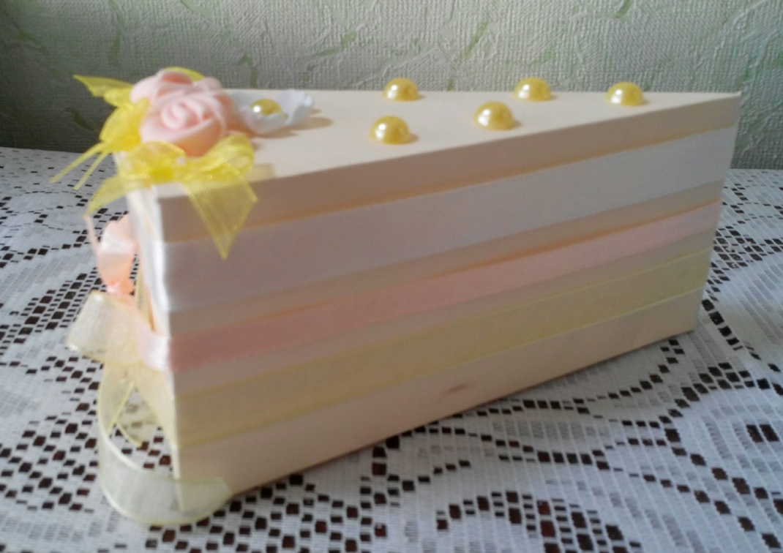
Варианты оформления

Slide 15
